Slide 1
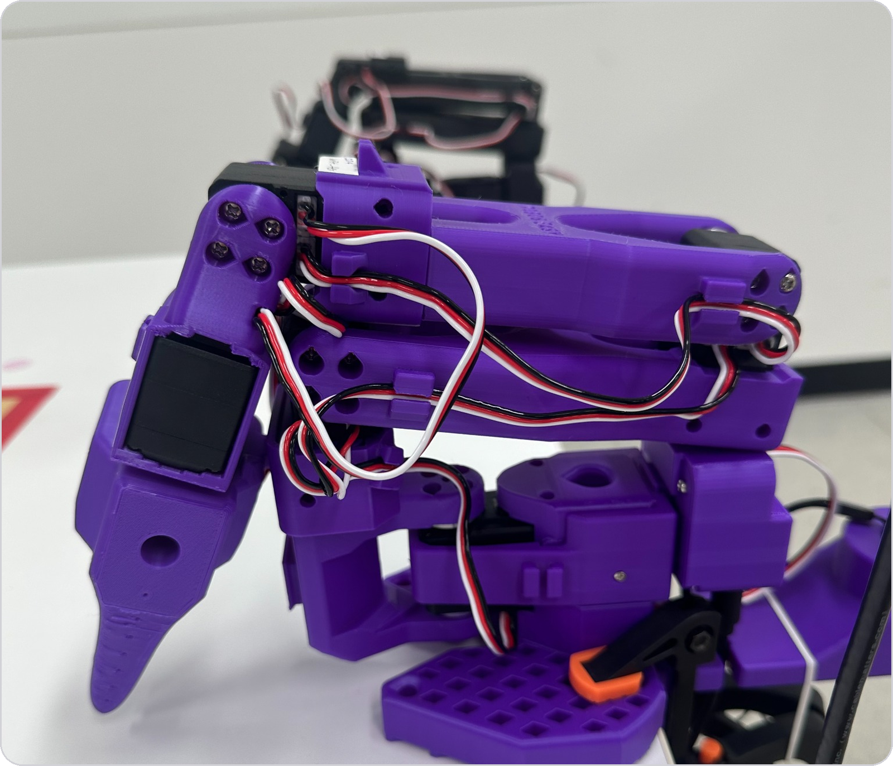
PROJECT OVERVIEW
SO-101 기반
LeRobot 데이터셋 수집
사람의 조작을 기록해, 로봇이 학습할 수 있는 데이터로 저장합니다.
3
7
564
30
Tasks
Pilot Episodes
Frames
FPS
Pick & Place · Sorting
· Stacking
자동 판정으로 저장된
정상 episode
episode당 평균
564 frames
state·action·영상
동기 기록
실제 장비 · Follower(앞) + Leader(뒤) · HOME 자세
PIPELINE
1–3 Pilot 완료
4–5 다음 단계
1
2
3
4
5
Teleoperation
Episode Collection
LeRobotDataset
Large-scale Dataset
Training
Leader로 로봇을 직접 조작
상태·동작·영상을 동시 기록
정해진 구조로 데이터 저장
같은 조건으로 반복 수집
ACT baseline · SmolVLA 학습
SO-101 · LeRobot Dataset Collection
01 / 06

Slide 2
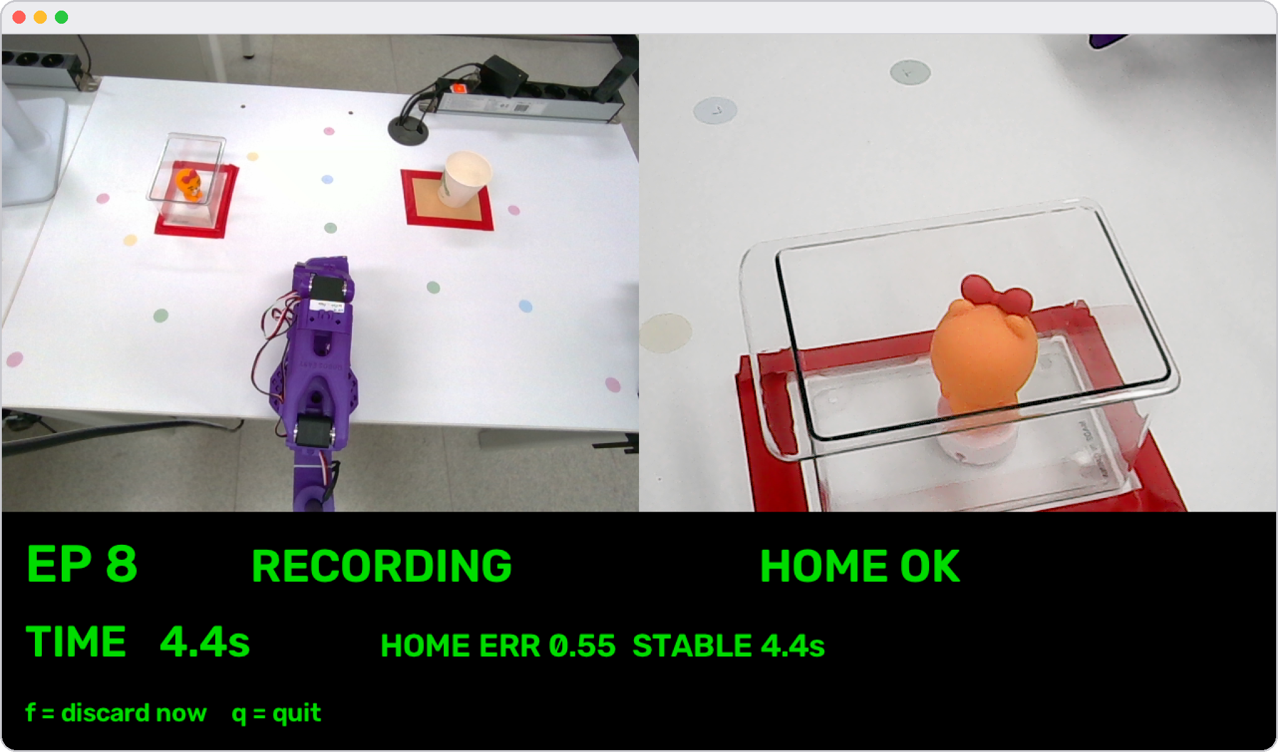
COLLECTION SETUP
수집 환경과 자동 Episode 수집
SO-101 Leader로 조작하고, Follower의 관절 상태와 두 카메라 영상을 30 FPS로 함께 기록
SO-101 Auto Home Recording
자동 수집 루프
키 입력 없이 HOME 조건으로 시작·종료
TOP VIEW · RealSense D405
FRONT VIEW · Webcam
1
HOME
시작 = 종료 자세
모든 episode를 같은 자세에서 시작
2
RECORD START
HOME 확인 후 상태·영상 기록 시작
3
Teleoperation
state · action · TOP · FRONT 동시 기록
4
Task completed
물체가 목표 위치에 놓임 — 아직 저장 X
5
Return to HOME
단점 · 복귀 동작도 함께 학습될 수 있음
작업 후 같은 HOME 자세로 복귀
6
HOME stable 2 s
HOME 자세가 2초 유지되면 종료 판정
7
SAVE
정상 episode 자동 저장
HOME 오차 · 안정 시간 → 자동 판정
PREP 5 s
수동 F · 즉시 폐기
TOP · 작업 공간 전체
FRONT · 그리퍼와 물체
다음 시작 위치에 물체 배치
이 시간은 녹화하지 않음
→ 다시 ① HOME
물체 놓침 · 목표 위치 실패
등 과정이나 판정이 잘못된 경우
→ 관찰자 판단으로 저장 없이 같은 episode 재수집
물체 시작 위치 · 로봇 이동 경로 · 전체 흐름
파지 상태 · 목표 영역 안착
640 × 480 RGB · 30 FPS · state / action 각 6 joints
SO-101 · LeRobot Dataset Collection
02 / 06

Slide 3
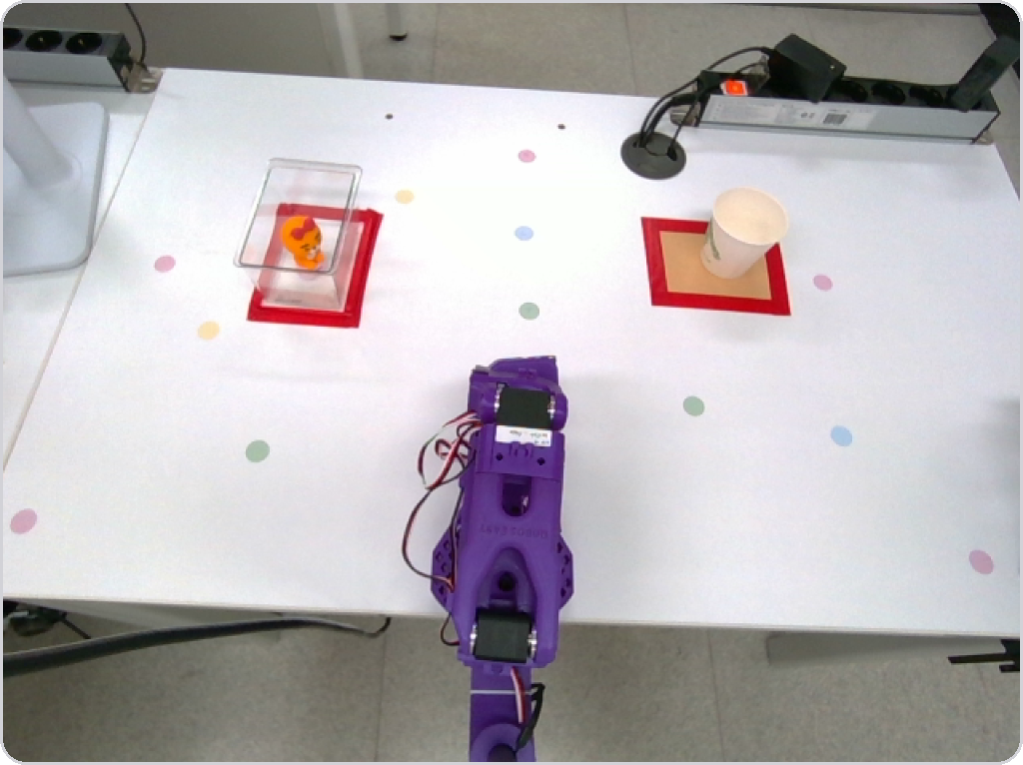
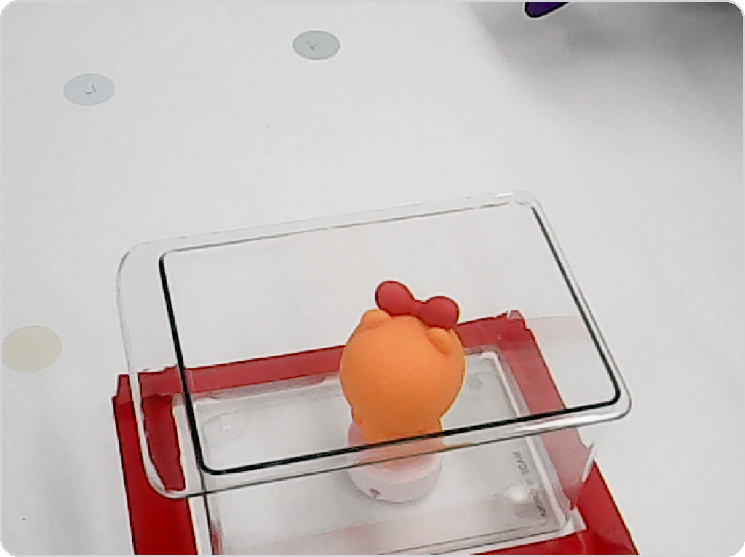
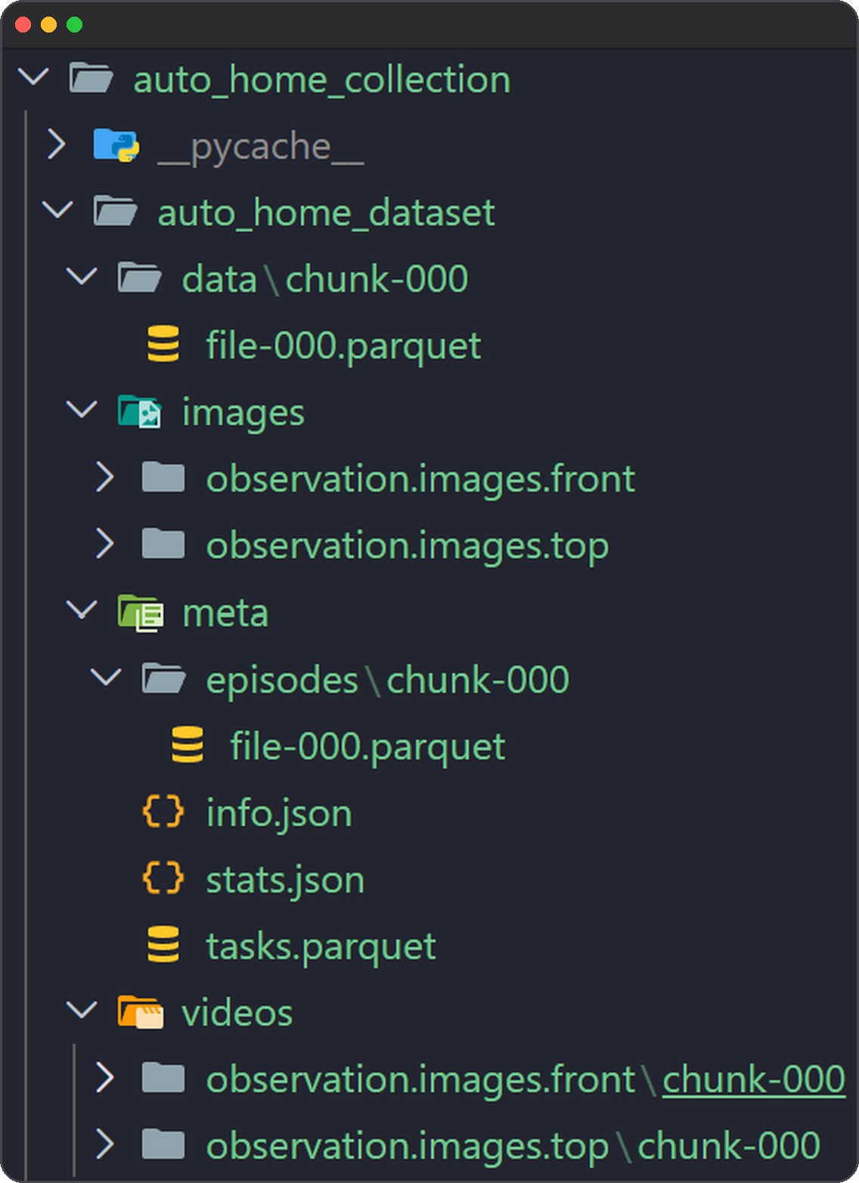
DATA STRUCTURE
한 시점의 기록이 하나의 데이터셋으로
로봇 상태 · 목표 동작 · 두 카메라 영상이 같은 index로 묶여 LeRobotDataset 구조로 저장
LeRobotDataset 저장 구조
TIMESTEP t 에 함께 저장되는 것
auto_home_dataset/
1
data — 시점별 수치 데이터
file-000.parquet
state · action · index
1
4
2
meta — 데이터셋을 해석하는 정보
info.json
FPS · feature · 경로
2
stats.json
평균·표준편차·min·max
tasks.parquet
task 문장 ↔ index
episodes/*.parquet
길이 · 구간 · 영상 위치
observation.images.top
observation.images.front
RealSense D405 · 640×480 RGB
Webcam · 640×480 RGB
3
3
videos — 압축된 최종 영상
TIMESTEP t
top / front
MP4 · H.264 압축
4
images — 인코딩 전 프레임
observation.state
action
top / front
영상 생성용 임시 저장
현재 관절 상태 6개 · float × 6
Leader 목표 관절 값 6개 · float × 6
episode_index
data · 수치
meta · 구간·위치
videos · 영상
shoulder_pan
shoulder_lift
elbow_flex
wrist_flex
wrist_roll
gripper
+ timestamp · frame_index · episode_index · task_index 함께 저장
주의 영상만 따로 삭제하면 data · meta · videos 사이의 연결이 어긋남
SO-101 · LeRobot Dataset Collection
03 / 06

Slide 4
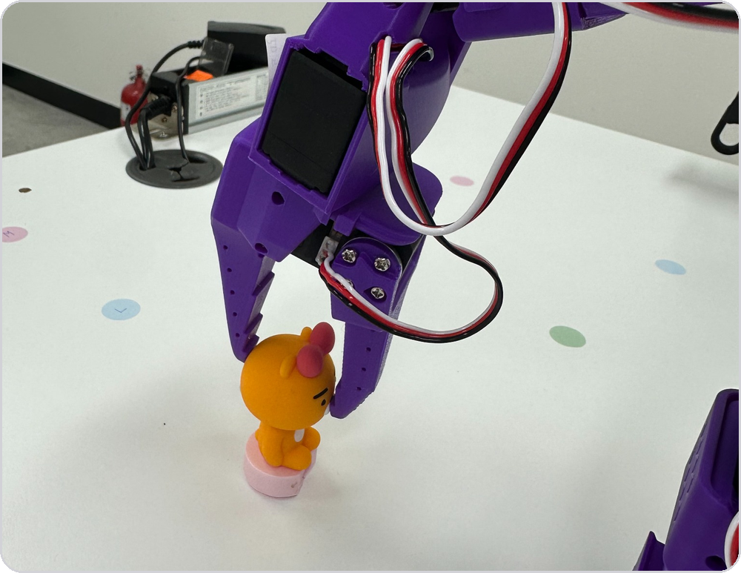
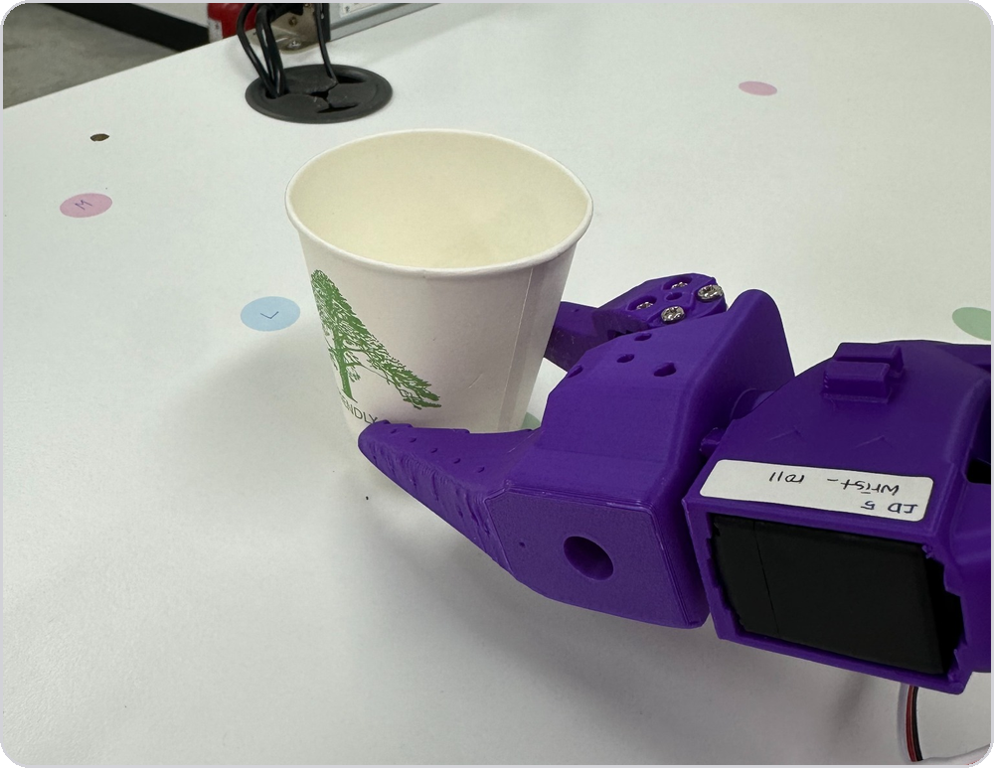
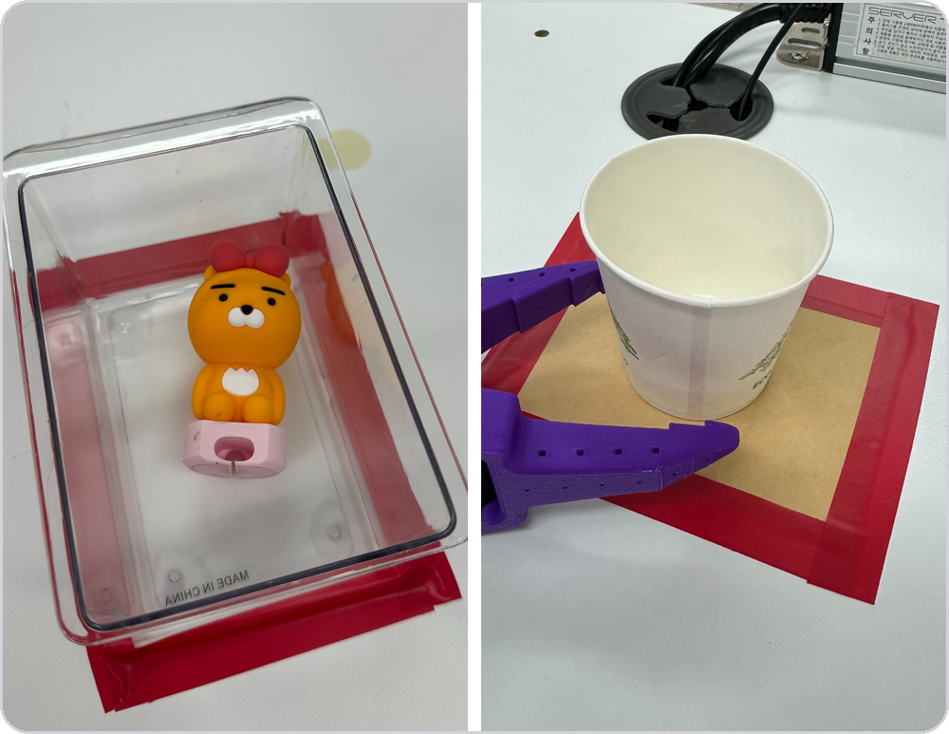
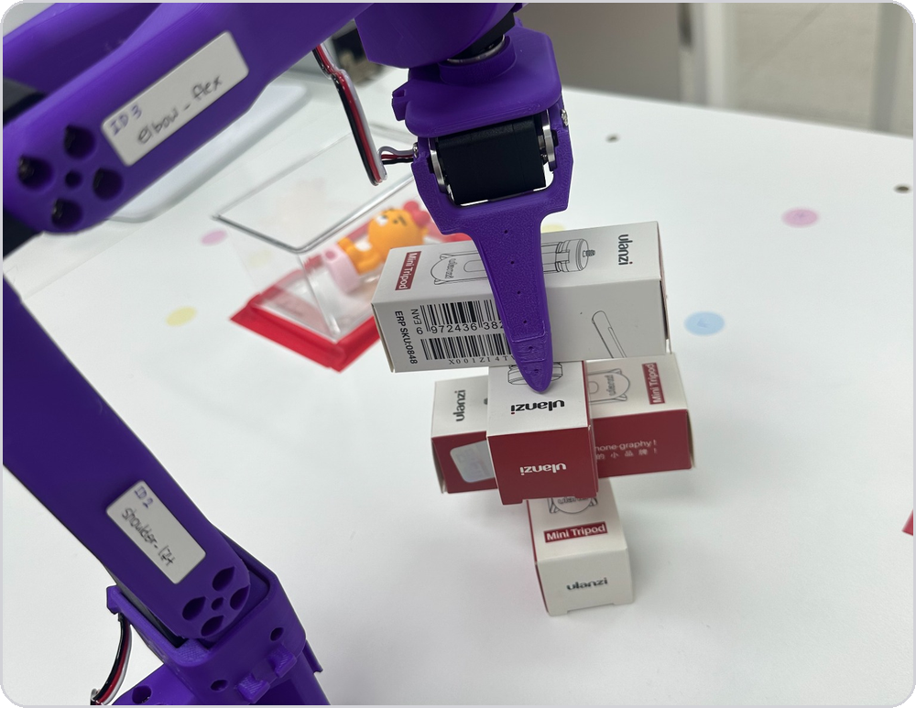
TASKS
하나의 수집 규격으로 3개 Task
같은 HOME · 카메라 · 저장 구조를 공유하고, Task마다 시작 · 수행 · 성공 기준만 다르게 정의
PICK & PLACE
SORTING
STACKING
인형 (top-down grasp)
종이컵 (side-grasp)
종류별 분류
물체 쌓기
수행 장면
수행 장면
구성 예시 · 인형·컵 목표 위치
수행 장면
시작
인형을 박스 밖 지정 위치에 배치
시작
종이컵을 세운 상태로 배치
시작
여러 종류의 물체를 섞어 배치
시작
쌓을 박스를 서로 떨어뜨려 배치
수행
위에서 인형 집기 → 박스 안으로 이동 → 그리퍼를 열어 내려놓기
수행
옆에서 컵 집기 → 표시된 목표 영역으로 이동 → 세워서 내려놓기
수행
물체를 하나씩 집어 종류에 맞는 목표 위치로 이동
수행
지정 개수(2·3·4개)만큼 박스를 차례로 쌓기
성공
인형이 박스 안에 완전히 들어가고, 로봇이 인형에서 떨어짐
성공
컵이 목표 영역 안에 있고, 과하게 찌그러지거나 쓰러지지 않음
성공
모든 물체가 맞는 위치에 있고, 잘못 분류된 물체가 없음
성공
요구한 개수만큼 쌓이고, 손을 뗀 뒤에도 유지
SO-101 · LeRobot Dataset Collection
04 / 06

Slide 5
ARCHITECTURE & TASK LABELING
수집부터 추론까지, 하나의 데이터 흐름
로컬에서 수집·저장하고 NAVER Cloud를 거쳐 B200에서 학습한 checkpoint를 다시 SO-101에 적용
LOCAL
CLOUD
GPU SERVER
SO-101
Local PC
Local SSD
NAVER Cloud
B200 Server
Training
Checkpoint
Leader + Follower
카메라 2대
Windows
RTX 3080
episode 단위
로컬 저장
Object Storage
데이터 보관 · 공유
NVIDIA B200
데이터 캐시
ACT · SmolVLA
VLA
학습된
정책 가중치
→ Teleoperation
→ 데이터셋 생성
→ 주기적 업로드
→ 학습 시 다운로드 · 캐시
→ Training 실행
→ Task별 · 통합
→ Inference 배포
SO-101 Inference · checkpoint로 실제 로봇 제어
TASK 문장 기록
각 episode에 자연어 task 문장을 함께 저장 → task_index로 자동 연결
ACT
SmolVLA
index
task
구분
0
"Pick up the doll and place it in the container."
Pick & Place
언어 입력 없음
문장을 입력으로 사용
1
"Pick up the paper cup and place it in the container."
Pick & Place
task_index로 episode를 골라
Task별로 따로 학습
6개 문장 전체를 한 모델로
통합 학습
2
"Sort the doll and the paper cup into their containers."
Sorting
3
"Stack two boxes."
Pick & Place · Sorting · Stacking
각각 baseline 모델
추론 시 문장으로 작업 지정
"Stack three boxes."
Stacking
4
"Stack three boxes."
Stacking
5
"Stack four boxes."
기록 규칙 고정된 문장 목록에서만 선택 — 표현이 조금만 달라도 다른 task로 저장됨
Stacking
SO-101 · LeRobot Dataset Collection
05 / 06

Slide 6
PILOT RESULT & SOS
교수님, 2 TB 계산해봤는데요… ㅠㅠ
7개 찍어보고 LeRobot 데이터셋 기준으로 장난삼아 계산해봤다가… 조용히 무서워졌어요
일단 7개 찍어봄
계산기 두드려본 과정
2 TB를 채우려면요…
저장된 episode
7
1개 찍으면
22.2 MB / episode
≈ 90,000
전체 frame
3,951
↓
2 TB 채우려면
2,000,000 MB ÷ 22.2 MB
episode당 평균 frame
564
episodes · 지금 찍은 7개의 약 1.3만 배 (네?)
18.8 s
↓
episode당 평균 시간
필요한 개수
≈ 90,000 episodes
7개 합쳐서
155.5 MB
↓
1달 반(45일) 동안 매일
PREP까지 치면 매일
Task 3개로 나누면
Task당 ≈ 30,000 ㅠ
2,000개
13.3 h
1개당 평균 용량
22.2 MB
주말 · 밥 · 잠 없이
실패 0번이라는 가정…
살려주세요
심지어 위 용량엔 임시 image 폴더도 들어 있어서, 최종 LeRobot 데이터셋만 치면 1개당 용량이 더 작아요…. 2 TB 채우려면 개수가 오히려 더 늘어남…
Sorting · Stacking은 더 길긴 하겠지만……
1
NEXT
2
3
4
5
6
Task별 Pilot
측정 · 재계산
수집 조건 고정
대량 수집
NAVER Cloud
B200 학습
Task마다 10~30개만 먼저
진짜 걸리는 시간 재보기
시간·용량·성공률 보고
현실적인 개수 다시 계산
물체·배치·성공 기준
딱 정해두고 반복
실패는 과감히 버리고
정상 episode만 차곡차곡
안전하게 올려두고
보관 · 공유
ACT: Task별 baseline
SmolVLA: 문장 조건 통합
진짜로…. 한달 반만에 혼자 진짜 2테라요…….?
SO-101 · LeRobot Dataset Collection
06 / 06

